Slide 1
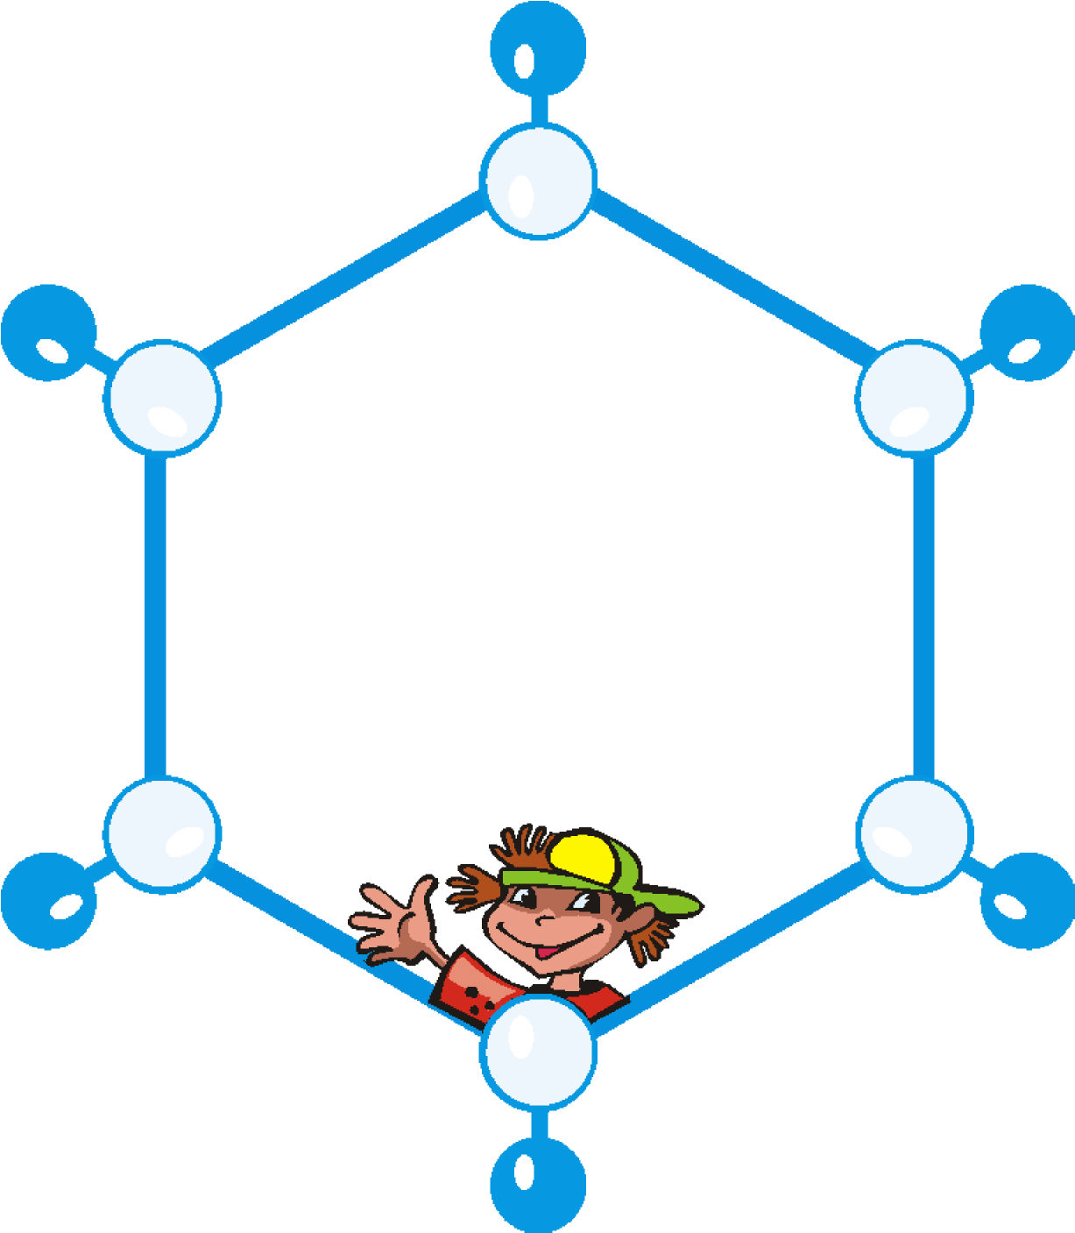
Силікатна промисловість

Slide 2
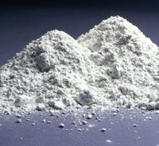
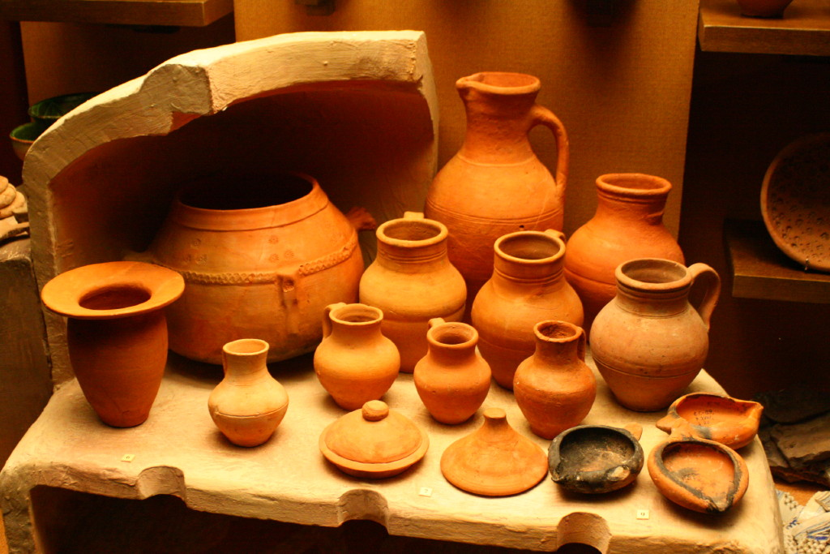
Силікатна промисловість — галузь промисловості яка займається переробкою сполук кремнію. Головними підгалузями силікатної промисловості є виробництво кераміки, скла та цементу.
Сировиною для силікатної промисловості є осадові породи які є перехідними від вапняків та доломітів до глин і вміщують вапняк, крейду, доломіт, кварцевий пісок, туф, трепел, кварцит тощо.

Slide 3
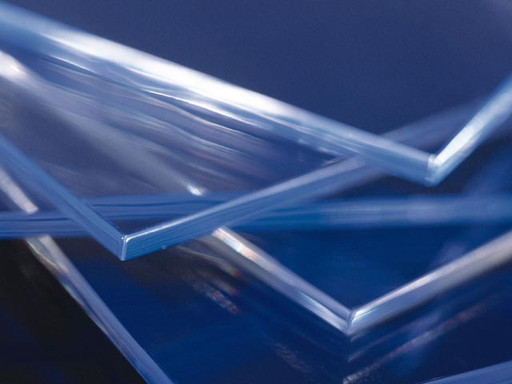
Скляне виробництво
Скло одержують з білого піску, вапняку й соди шляхом сплавлення суміші. Приблизний склад : Na2 CaSiO14 або Na2O• CaO•6SiO2 У разі заміни Na2SiO3 на К2SiO3 одержують тугоплавке скло для хімічного посуду. Якщо замінити CaO на PbO, а Na2O на К2O, можна одержати штучний кришталь К2O• PbO•6SiO2

Slide 4
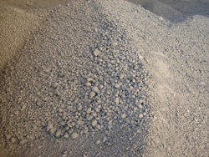
Цементне виробництво
Цемент одержують шляхом прожарювання суміші глини і вапняку . У вигляді піску SiO2 - давно відомий будівельний матеріал. Сировиною у цементному виробництві служить суміш глини з вапняком.Маса спікається з утворенням складних силікатів.Готовий продукт являє собою тонкий сіро-зелений порошок.

Slide 5
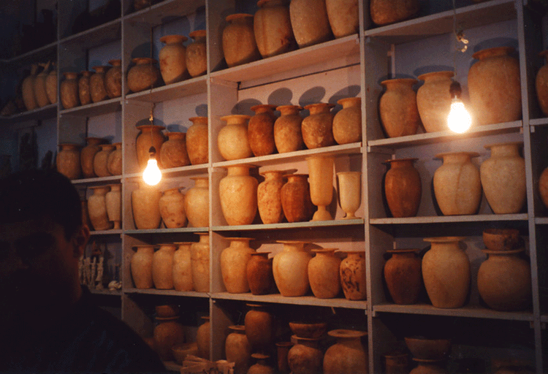
Керамічне виробництво
Сировиною для керамічного виробництва служать різного роду глини. Глина - тонкодисперсна гірська порода, що складається в основному з глинистих мінералів. Зазвичай в глинах міститься домішка кластіческого Геологія і зерен кварцу, польових шпатів і інших матеріалів, і аутигенна матеріалу - карбонатів, сульфатів, гідроксидів заліза і ін П.А. Земятчінскій визначав глини як гірські породи, здатні утворювати з водою пластичне тісто, що зберігає за висиханні надану йому форму, після випалу набуває твердість каменю. Глини характеризуються рядом властивостей, які враховуються при їх промисловому використанні

Slide 6
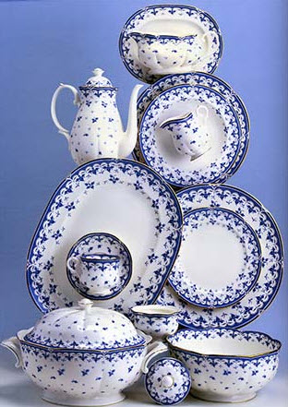
Порцеляна
Порцеляна — один із видів тонкої кераміки — білий матеріал, складається в основному з Si02, Al203 і К20. Як сировину для добування порцеляни використовують білу глину — каолін, кварцовий пісок і польовий шпат (К20 • Аl203 • 6Si02). Порцеляна має невелику пористість, через що вона водо- і газонепроникна, доволі високу механічну міцність і термостійкість, електроізоляційні властивості. З неї виготовляють санітарно-технічні вироби, електроізолятори, предмети побуту і художні вироби.

Slide 7
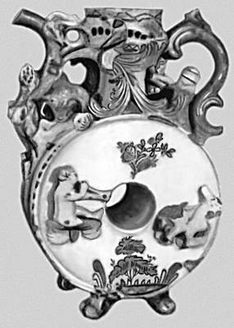
Фаянс
Фая́нс (або глиняна кераміка) — керамічний матеріал, схожий на порцеляну, покритий тонкою склоподібною плівкою — поливою. Під цією назвою в кераміці прийнято розуміти глиняні вироби з білої або кольорової маси з пористим (проникним для рідин) черепком, який в зламі має шорсткий землистий вигляд, а ззовні виріб покритий завжди глазур’ю, або поливою.
В основному складається з SiO2, Al2O3 i K2O.
З фаянсу виготовляють облицювальну плитку, посуд, художні вироби.

